Slide 1
如何选择文献检索工具？
吉久明

Slide 2
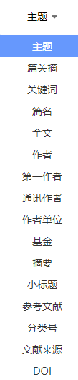
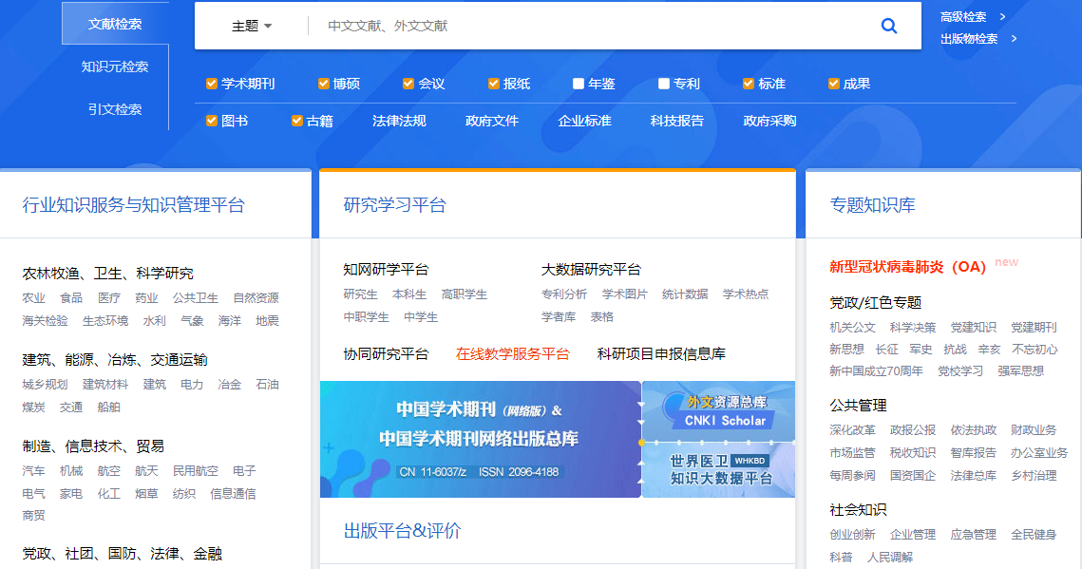
中国知网有哪些资源产品？

Slide 3
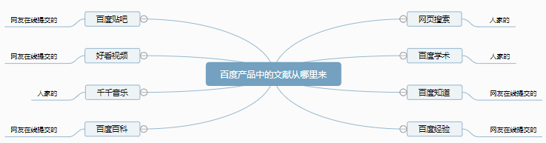
检索工具的原理
用户/你/我/他
检索词（自由词、关键词、主题词等）检索
内容分类导航
文献线索结果集
热点推送导航
整理（清理）、加工（分类、主题标引）、排序（索引）
论文：期刊、学位、会议
图书、手写稿、古籍
字画、博物
标准、专利
产品样本、说明书
项目、招投标
科技报告
数据：国民经济、社会生活、科学研究、生物、气像、海洋...

Slide 4
近似但不同的中文文献检索工具
中国知网，综合，报纸，工具书，知识元检索，基金，多国专利
万方数据，综合，图书（量不多），多国专利
超星读秀，综合，中文图书全文最多
维普，中文科技期刊
......
CSSCI，中国人文社科高水平期刊论文索引，导出文献中含参考文献信息
国知局专利数据库，多国专利

Slide 5
近似但不同的中外文文摘检索工具
Web of science核心合集，偏理论的高水平期刊，会议论文，图书索引；化学文献
ESI，基于web of science的高水平（1%、0.1%）论文索引
Incites，全球科研对标数据库
EngineeringVillage，偏工程应用的高水平期刊、学位论文、专利等
SciFinder，化学化工类期刊、学位论文、图书、专利、研究报告、会议论文
Pubmed/Medline，生物医药、临床研究期刊论文
Scopus，期刊论文、专利
DII，专利文摘，同族专利，改写
Soopat，专利
....

Slide 6
近似但不同的外文全文检索工具
EBSCO，期刊、图书，集成多家出版社出版物
ScienceDirect，Elsevier自家的期刊和图书
IEEE，IEE自家的期刊、标准、会议文献
各国专利局的专利检索
....

Slide 7
文献检索时该如何选择检索工具？
资源类型需求
内容特征
其他特征
包含指定资源类型的候选产品
主要
次要
检索效果最好的产品
查全
查准
友好性

Slide 8
案例1
分析人文社科的中文期刊论文的参考文献，用哪个工具？
中国知网
万方数据
维普
超星读秀
CSSCI索引
①
人文社科全部论文
高质量人文社科论文

Slide 9
案例2
分析全部人文社科的中文期刊论文基金资助信息，用哪个工具？
中国知网
万方数据
维普
超星读秀
CSSCI索引
①
人文社科全部论文
高质量人文社科论文

Slide 10
案例3
只检索一个工具就可以了×
创新检索不允许这样做！
严谨的学术研究不允许这样做！

